Slide 1
Será Que Chove?
Acadêmicos: Adriel Matheus Graupp e Gustavo Berwian

Slide 2
Sobre o APP
As previsões meteorológicas nem sempre são precisas, o que pode levar a inconveniências e prejuízos. O aplicativo Será Que Chove? busca solucionar esse problema ao oferecer aos usuários uma previsão mais precisa e confiável, contribuindo para uma melhor tomada de decisões.
Para o desenvolvimento do aplicativo, foram coletados dados meteorológicos de fontes confiáveis, no nosso caso a API AccuWeather. Esses dados foram utilizados para treinar o modelo de previsão, permitindo que o aplicativo ofereça informações atualizadas e precisas.

Slide 3
Storytelling/Pitch...

Slide 4
Diagramas

Slide 5
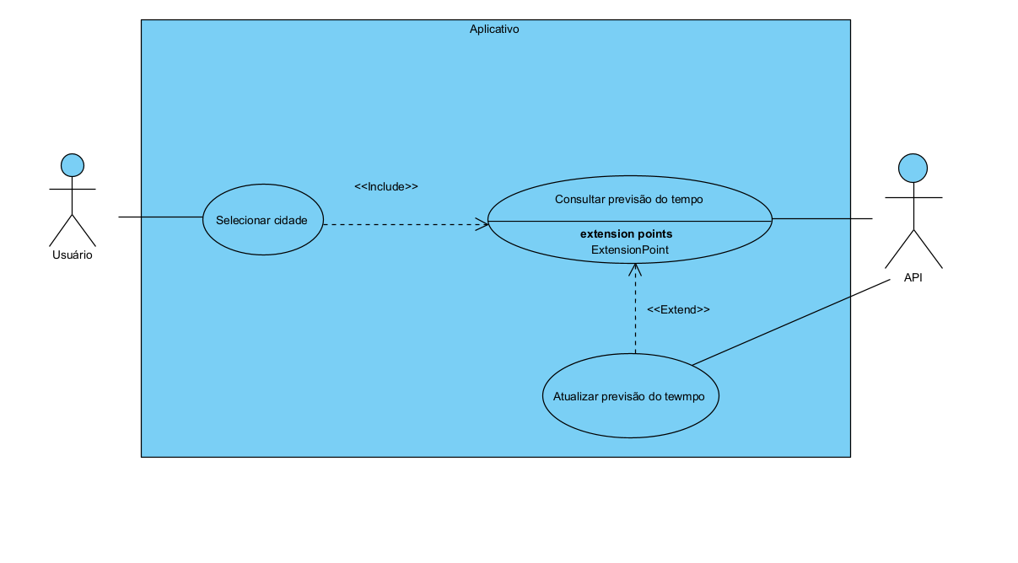
Casos de Uso
Na Linguagem de modelagem unificada (UML), o diagrama de caso de uso resume os detalhes dos usuários do seu sistema (também conhecidos como atores) e as interações deles com o sistema.

Slide 6
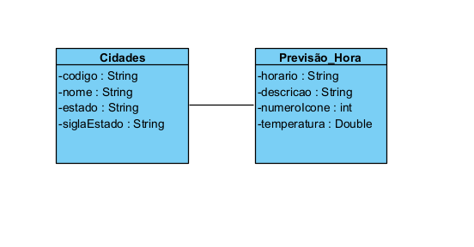
Diagrama de Classes
Diagramas de classes servem para mapear de forma clara a estrutura de um determinado sistema ao modelar suas classes, seus atributos, operações e relações entre objetos.

Slide 7
Metodologia Ágil: Kanban
Kanban é uma metodologia ágil de gestão visual que visa otimizar o fluxo de trabalho no desenvolvimento de software. Através de um quadro visual, as tarefas são representadas por cartões que avançam em colunas que representam os estágios do processo. O Kanban proporciona transparência, limita o trabalho em andamento, promove o fluxo contínuo e melhoria contínua.

Slide 8
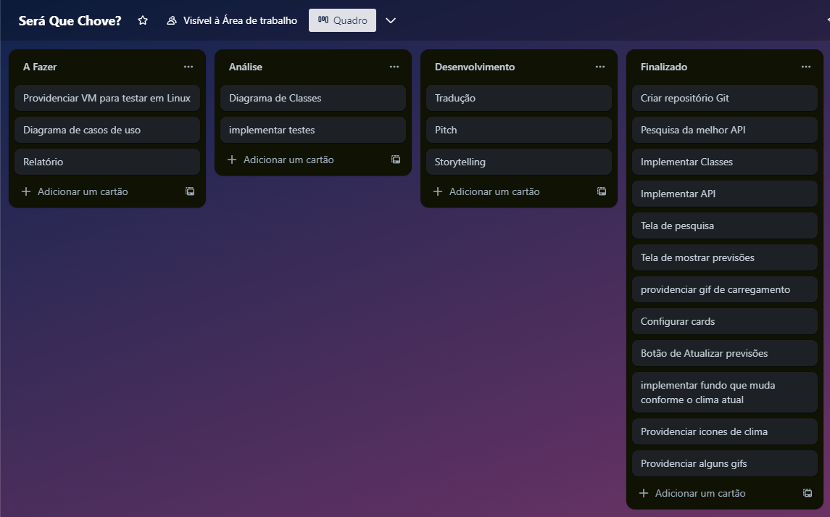
Trello

Slide 9
Testes

Slide 10
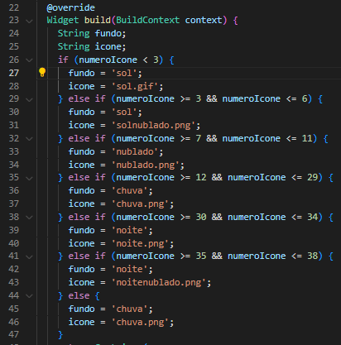
Teste de caixa branca
Visa explorar os caminhos do sistema.
Um caminho é uma das sequências possíveis de serem executadas no fluxo de controle do programa.

Slide 11
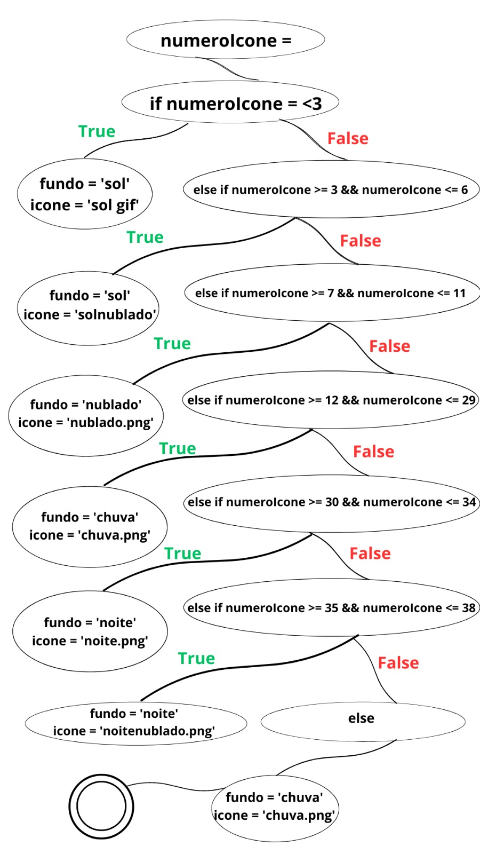
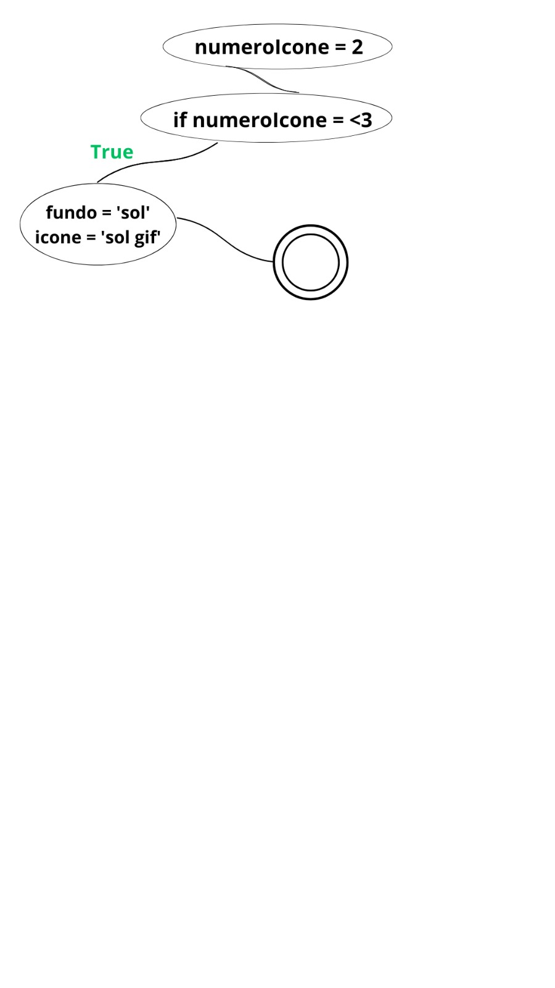
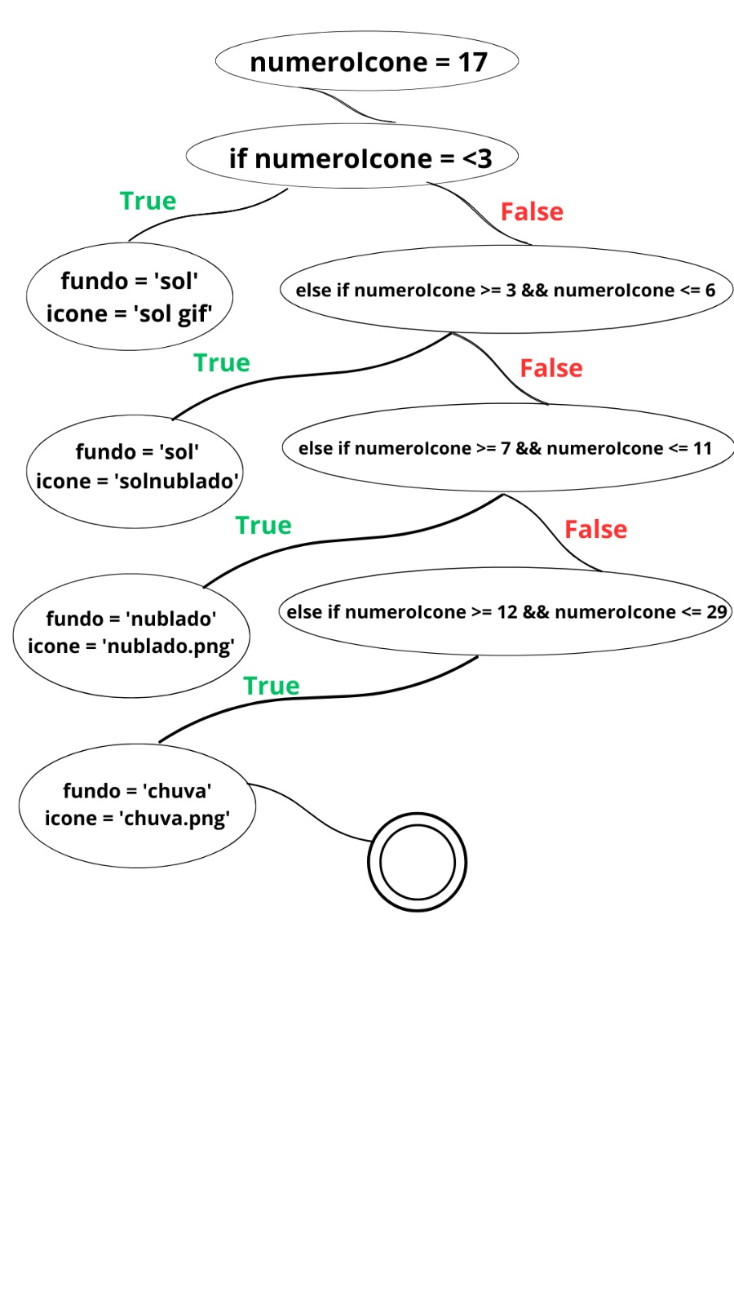

Slide 12
Teste de Caixa Preta e Release
Visa verificar funcionalidade baseado apenas nos dados de entrada e saída;
Verificar resultados finais, não importando a estrutura, estados e comportamento internos;
Para fazer este teste disponibilizamos uma release através do GitHub (Git Actions), onde testamos entradas e saídas no sistema

Slide 13
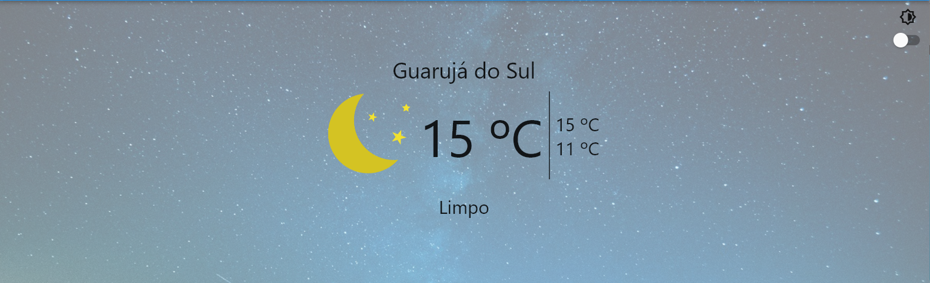
Testes unitários
Foi realiza testes unitários nas classe modelo cidade, onde foi testado alguns métodos dessa classe, como por exemplo o método ToString e o método ToMap;
Também testamos o widgets de resumo, que é o principal widget da tela principal;
Depois iremos mostrar na prática como foi feito esses dois testes

Slide 14
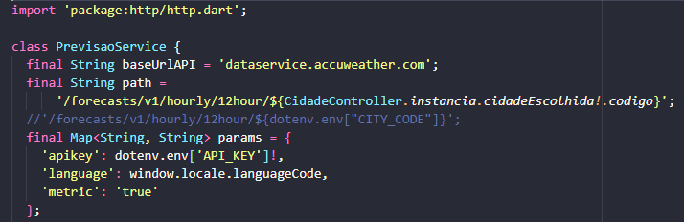
Consumindo API
Atributos:
biblioteca “http” ela permite enviar solicitações para API e receber respostas com informações climáticas.

Slide 15
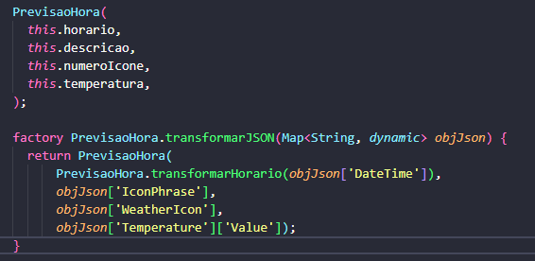
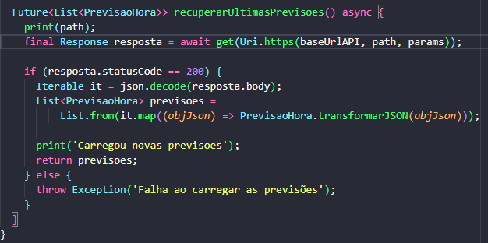
Consumindo API

Slide 16
Mostrando na Prática...

